Slide 1
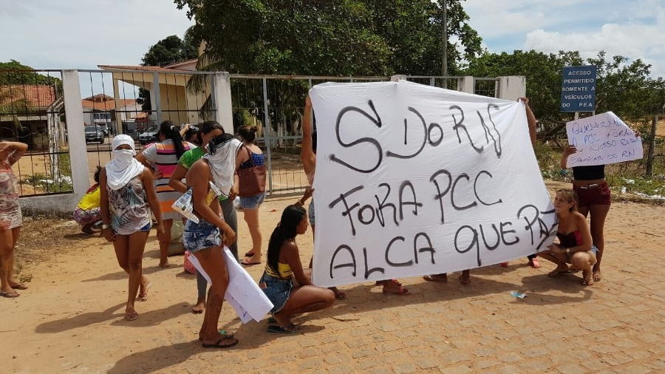
FALÊNCIA DO ENCARCERAMENTO BRASILEIRO E O FORTALECIMENTO DO CRIME ORGANIZADO: UMA ANÁLISE À LUZ DO SISTEMA PENITENCIÁRIO DO RIO GRANDE DO NORTE
Maria Fernanda S. da Silveira, UNP, mfernandasilveira1@gmail.com
Douglas da Silva Araújo, UNP, douglasaraujojp@gmail.com
INTRODUÇÃO
Diante da situação de falência do encarceramento brasileiro em decorrência da situação de insalubridade das penitenciárias, destacando o problema da violência prisional como resultado da superlotação e da constante violação de direitos fundamentais dos apenados, fatores que possibilitam e fortificam o surgimento de facções criminosas dentro dos complexos prisionais, essa pesquisa se ocupa em tecer uma análise crítica da situação atual dos presídios do Rio Grande do Norte, juntamente com a incidência e a fortificação do crime organizado no estado.
OBJETIVOS
Pretende-se tecer uma análise acerca da atual conjuntura do sistema penitenciário norte riograndense, analisando de que forma o estado de inconstitucionalidade prisional tem contribuído para o surgimento e o fortalecimento do crime organizado no estado.
METODOLOGIA
Trata-se de estudo descritivo-analítico, tendo como base a pesquisa bibliográfica de natureza qualitativa, amparada por leitura filosóficas, jurídicas e sociológicas, bem como os dados sobre a superlotação carcerária disponibilizados pelo Conselho Nacional do Ministério Público no site “sistema prisional em números”.
Imagem (caso seja oportuno)
RESULTADOS
Os presídios brasileiros, em especial os do Rio Grande do Norte, enfrentam um grave problema de superlotação e apresenta condições insalubres, que violam um dos principais princípios constitucionais: A Dignidade da Pessoa Humana. Em resposta a esse estado de inconstitucionalidade, surgiram facções cri-
minosas como o PCC e o Sindicato do Crime do RN, que dominam o estado. Tais organizações criminosas se expandiram para além dos muros prisionais e hoje dominam as comunidades mais carentes do estado. Assim, faz-se necessário uma total reformulação do sistema prisional brasileiro, para que se possa garantir os direitos básicos dos apenados, bem como investir em políticas públicas que abordem não apenas as condições prisionais, mas também as comunidades periféricas, com foco na inclusão social e na criação de oportunidades para jovens no mercado de trabalho.
Imagem (caso seja oportuno)
Fonte: https://noticias.uol.com.br/cotidiano/ultimas-noticias/2023/03/15/o-que-e-sindicato-do-crime.htm, 2017.
REFERÊNCIAS
BARBOSA, César. As facções criminosas do RN: Sangue e morte em Alcaçuz. 1. ed. Natal: Offset, 2019. 189 p.
CONSELHO NACIONAL DO MINISTÉRIO PÚBLICO. Sistema Prisional em Números. [S. l.], ago. 2019. Disponível em: https://www.cnmp.mp.br/portal/relatoriosbi/sistema-prisional-em-numeros. Acesso em: 11 jul. 2024.
CONCLUSÃO
Através desta pesquisa, que não teve como objetivo o esgotamento do assunto, uma vez que este possui amplitude para uma vastidão de discussões, foi possível concluir que é de suma relevância que haja uma maior organização estatal para que se possa, um dia, combater o crime organizado.

